Slide 1
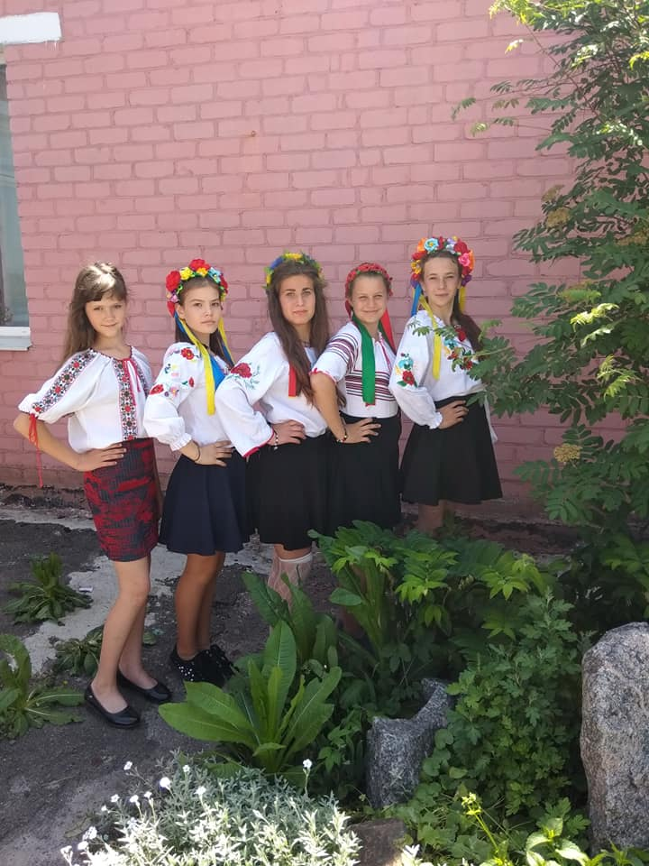
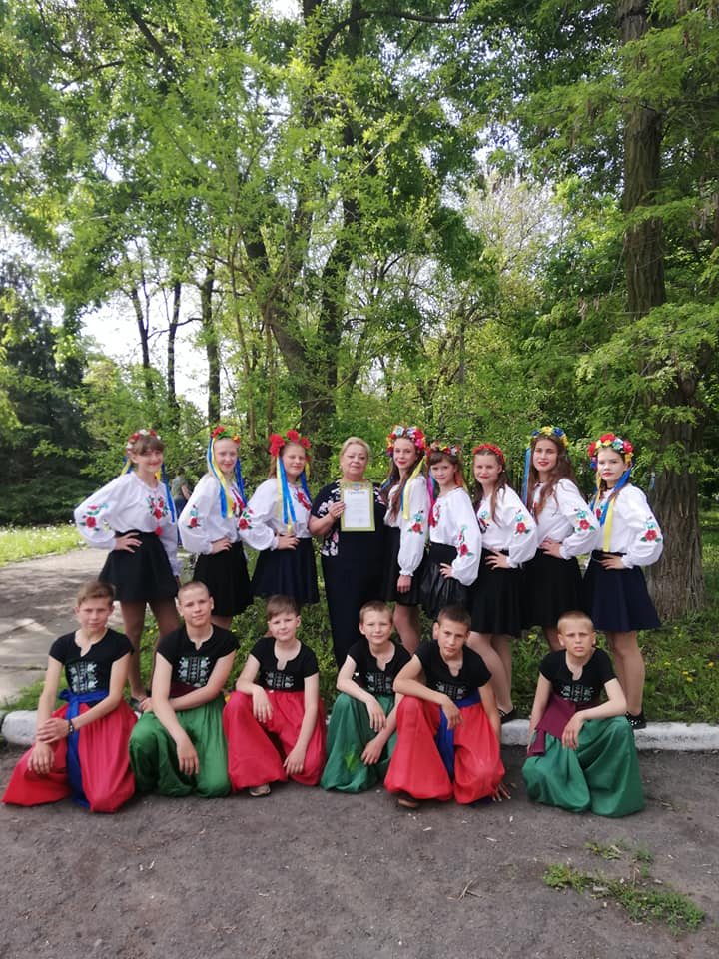
Забезпечення соціально-педагогічних умов формування у школярів відповідного рівня дорослості

Slide 2
Психологія дорослості
Дорослість є найтривалішим періодом життя людини, протягом якого вона досягає найвищого рівня в розвитку, гармонії в собі й у взаємодії зі світом, у пізнанні й реалізації своїх можливостей, самостверджується у професії, суспільстві, облаштовує сімейне життя, виявляє піклування не тільки про себе, а й про своїх близьких.

Slide 3
Дорослість - неоднорідний віковий період, що починається після юності і триває до кінця життя. У цьому віці продовжується психічний та особистісний розвиток людини, пошук своєї ідентичності (на основі професії та способу життя), розширюються її можливості як суб'єкта діяльності, пізнання, спілкування. На дорослу людину покладається відповідальність не тільки за реалізацію власного життєвого покликання, а й за долю інших людей. Вона повинна вирішувати безліч складних соціальних завдань, долати професійні та особистісні випробування, переживати втрати, які часто загрожують психічному здоров'ю особистості.

Slide 4
Розвиток особистості дорослої людини відбувається за такими напрямами:
а) зростання самостійності людини, її свободи та відповідальності, розвиток індивідуальності (неповторності), творчого ставлення до дійсності та власного життєвого шляху;
б) посилення соціально-духовної інтегрованості людини, соціальної відповідальності, збагачення форм її життєдіяльності.

Slide 5
Порівнюючи себе з дорослим, підліток приходить до висновку, що між ним і дорослим ніякої різниці немає. Він починає вимагати від оточуючих, щоб його більше не вважали маленьким, він усвідомлює, що також володіє правами. Центральне новоутворення цього віку - підліток починає відчувати себе дорослим, прагне бути і вважатися дорослим, він відкидає свою приналежність до дітей, але у нього ще немає відчуття справжньої, повноцінної дорослості, але зате величезна потреба у визнанні його дорослості оточуючими. Почуття дорослості пов'язане з етичними нормами поведінки, які засвоюються дітьми в цей час. З'являється моральний "кодекс", який наказував би підліткам чіткий стиль поведінки в дружніх відносинах з однолітками.

Slide 6
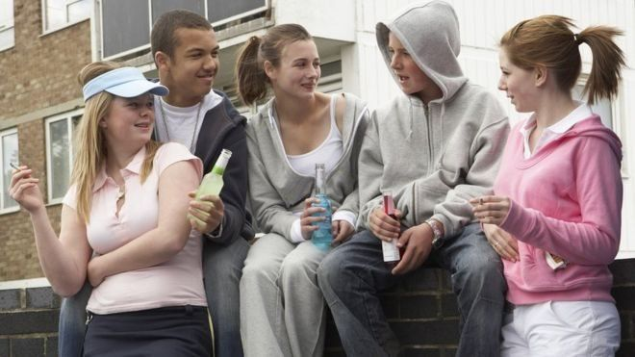
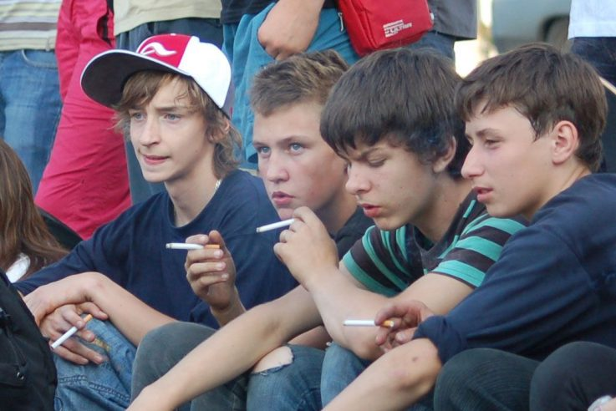
Види дорослості різноманітні, до них в першу чергу можна віднести:
1 . Наслідування зовнішніми ознаками дорослості - куріння, гра в карти, вживання спиртних напоїв, особливий лексикон, прагнення до дорослої моди в одязі і зачісці, косметика, прикраси, прийоми кокетства, способи відпочинку, розваг, залицяння. Це найлегші способи досягнення дорослості і найнебезпечніші.

Slide 7
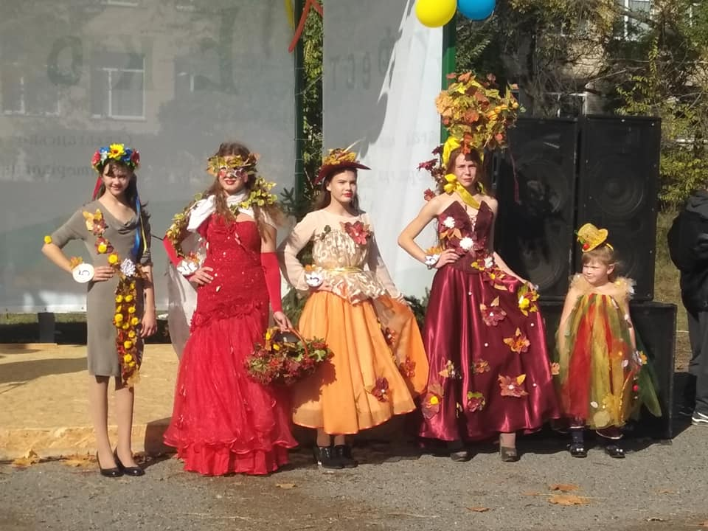
2. Соціальна зрілість. Вона виникає в умовах співпраці дитини і дорослого в різних видах діяльності, де підліток займає місце помічника дорослого. Зазвичай це спостерігається в сім'ях, що переживають труднощі, там фактично підліток займає становище дорослого. Тут турбота про близьких, благополуччя їх приймає характер життєвої цінності. Багато хлопчиків прагнуть оволодіти різними дорослими вміннями (слюсарювати, столярувати, фотографувати і т.п.), а дівчинки - готувати, шити, в'язати. Початок підліткового віку - дуже сприятливий час для цього. Тому необхідно включати підлітків на правах помічника у відповідні заняття дорослих.

Slide 8
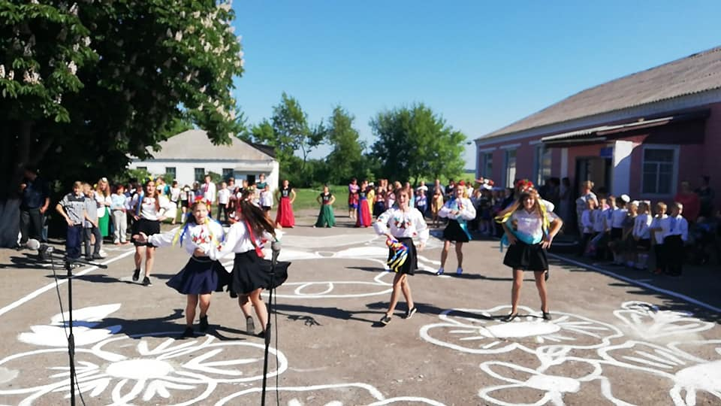
3. Інтелектуальна дорослість. Вона виражається в прагненні підлітка щось знати і вміти .Це стимулює розвиток пізнавальної діяльності, зміст якої виходить за межі шкільної програми (гуртки, музеї тощо). Значний обсяг знань у підлітків - результат самостійної роботи. Навчання отримує у таких школярів особистий зміст і перетворюється в самоосвіту. (Вправа 1.)

Slide 9
Почуття дорослості у підлітків проявляється з неоднаковою яскравістю і в різних формах.

Slide 10
Діяльнісна форма фігурує за фактові участі підлітка в справах дорослих (спілкуванні, праці тощо); світоглядна виявляється як наявність власної точки зору і вміння її відстоювати. Високий рівень ерудиції, обізнаності підлітка в певній сфері виражає інтелектуальну форму. Зацікавленість протилежною статтю, романтична захопленість хлопця чи дівчини, прагнення налагодити взаємини з представником протилежної статі - це вияви статевої форми почуття дорослості. І нарешті, наслідування підлітком зовнішніх манер поведінки дорослих, копіювання їх звичок,часто негативних (наприклад паління, вживання алкоголю) відображає наслідувально-поведінкову форму. (Вправа 2)

Slide 11
Почуття дорослості конкретного підлітка формується різними темпами, залежно від дії зовнішніх факторів, які поділяють на:

Slide 12
Почуття дорослості найбільше проявляється у прагненні підлітка до самостійних поглядів, рішень та вчинків. Дане прагнення розповсюджується на спілкування підлітка з дорослими і ровесниками. Важливо, чи визнають вони "дорослість" підлітка. Одним із виявів почуття дорослості є потреба підлітка у самоствердженні.
Потреба у самоствердженні - спрямованість підлітка на пошуки, виявлення та реалізацію своєї індивідуальності, унікальності в системі соціальних зв'язків
Настрій підлітків коливається між сяючим оптимізмом і най-похмурішим песимізмом.
Важка обстановка в родині, конфлікти з дорослими та ровесниками, проблеми навчання.

Slide 13
Підлітковий період є одним з ключових етапів становлення емоційно-вольової регуляції особистості. Однак відбувається це складно, суперечливо. Так, для підлітків характерна легка збудливість, різкі зміни переживань та настрою, причому без особливо значимих причин. Перепади емоційних переживань можуть бути швидкими, радикально протилежними і навіть поєднувати різноманітні емоції чи почуття. Представники даного вікового періоду є дуже чутливими у ставленні інших до себе, водночас здатними до сильних емоційних прив'язаностей та самопожертви. Так званий підлітковий комплекс емоційності поєднує в собі сентиментальність і вражаючу байдужість, хворобливу сором'язливість з розв'язністю, бажання бути визнаним іншими з прагненням до усамітнення. Водночас переживання підлітка стають глибшими, багатограннішими і сильнішими, він краще, ніж молодий школяр може керувати своїми емоційними станами. Спілкування з однолітками формує моральні почуття учня основної школи, навчання в школі збагачує інтелектуальні та естетичні.

Slide 14
Коли особистість підлітка формується в несприятливих умовах, у нього можуть розвинутись асоціальні почуття. Агресивну емоційність підлітка провокує неадекватне ставлення дорослих - ігнорування або недоброзичливе ставлення до його потреб та прагнень.
В підлітковому віці виробляється власна система еталонів самооцінювання та самоставлення, все більше розвиваються здатності проникнення в свій внутрішній світ.
В даному віковому періоді зміцнюється сила волі, зростає самовладання, розвиваються самостійність та наполегливість у випадку позитивної мотивації. Але через неправильне розуміння частиною підлітків сили волі, вони схильні до впертості, негативізму, нерозумних перевірок власного самовладання. В цілому ж в підлітковому віці зростає тенденція особистості організовувати себе, прагнення до самовиховання позитивних вольових якостей.

Slide 15
В зв'язку з потужним прагненням до самопізнання, значними спробами розібратися в собі, підліток стає чутливим до думки інших про себе, гостро сприймає критику та бурхливо реагує на неї. Така реакція виявляє вразливість підлітка, нестабільність його самооцінки. Хоча внаслідок рефлексії зростає критичність і адекватність самооцінки підлітка, однак спостерігається її дисбаланс з рівнем домагань, який має завищений характер. Самооцінка підлітком своїх успіхів в навчанні і праці може вступати в конфлікт з його власними домаганнями, які він не в змозі реалізувати.

Slide 16
Умовним піком переходу від дитинства до дорослості можна вважати переживання підлітком кризи 13 років, з якою традиційно пов'язують головні труднощі підліткового віку. Переживання підлітком кризи зумовлене загостренням базових суперечностей віку: між сформованим почуттям дорослості та відсутністю адекватних способів її підтвердження, а також між прагненням підлітка до самостійності, самоствердження й контролем, опікою зі сторони дорослих. Відповідно, ломка старих психологічних структур приводить до вибуху неслухняності, грубощів, негативізму підлітка.
Підліткова криза відрізняється від інших вікових криз довшою тривалістю. Слід зазначити, що бувають випадки безкризового розвитку підлітка, якщо дорослі чутливо ставляться до потреб дитини цього віку і вчасно перебудовують взаємини з ними. Іноді безкризовий розвиток підлітка може бути лише вдаваним, а насправді проходити в прихованій формі або зміщуватись у часі.

Slide 17
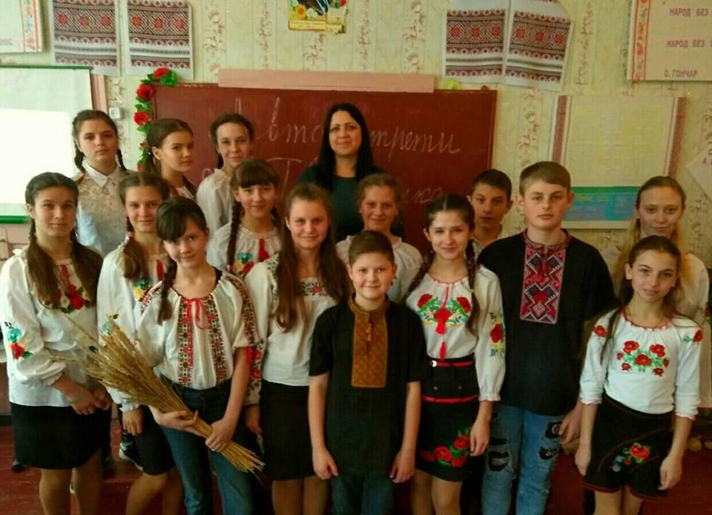
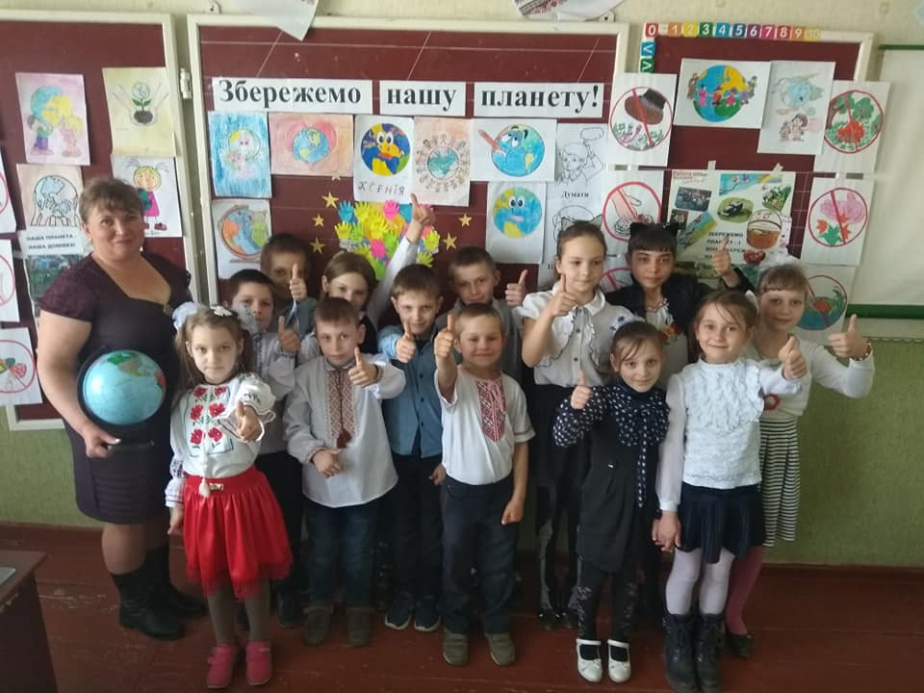
Однак, попри немало переживань і неприємних відкриттів, дорослість збагачується життєвою мудрістю, знаходить собі достойне місце і обирає адекватні ролі в нових реаліях свого буття, розсудливо і зріло вдивляється у вічність.

Slide 18
Презентацію підготувала вчитель початкових класів Саврівської ЗШ І-ІІ ст. Болтромюк Олена Василівна
Використані матеріали:
Інтернет – ресурси https://pidruchniki.com/
Фото https://www.facebook.com

